Slide 1


Яндекс.Практикум
Архитектура и организация проектов в Go

Slide 2
Включите камеры, потому что так гораздо приятнее вести общение и мы сможем запомнить друг друга визуально
Не стесняйтесь задавать любые вопросы в чат, я с радостью на них отвечу
Настраивайтесь на позитивный лад и будьте активными ✨

Slide 3
Что нас сегодня ждет
Рассмотрим популярные подходы к организации архитектуры проектов
Обсудим варианты структурирования проектов на Go
Узнаем, что такое циклические зависимости и как их решать
Разберем ваши вопросы

Slide 4


Что нас сегодня не ждет
Мы не будем обсуждать архитектуру систем (System design)
Мы не будем обсуждать микросервисы
Мы сконцентрируемся на standalone проектах, не на библиотеках
Что можно почитать об этом:
https://microservices.io/

Slide 5
Архитектура
Архитектура – набор договоренностей об организации кода.
Архитектура может быть простой (и плоской): https://github.com/appleboy/gorush
Риск отсутствия архитектурных конвенций – неподдерживаемый код:
хрупкий
сложно расширять
сложно тестировать
плохо читается
Pasta-theory: https://www.techtarget.com/searchsoftwarequality/tip/Fix-spaghetti-code-and-other-pasta-theory-antipatterns

Slide 6
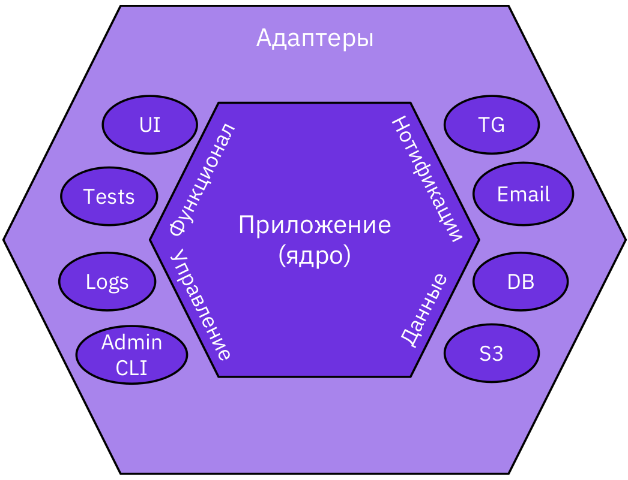
Гексагональная архитектура

Slide 7
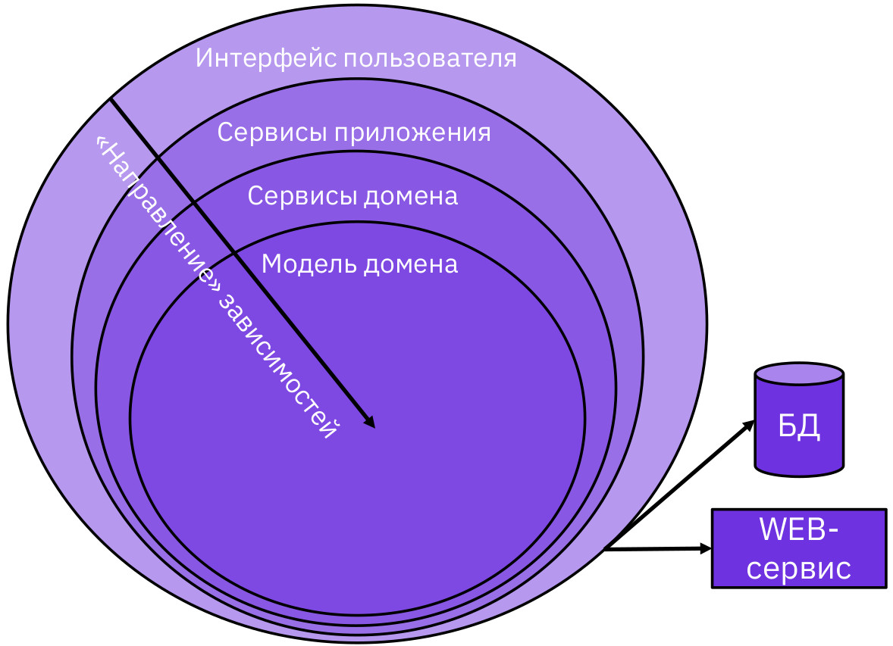
Луковичная архитектура

Slide 8


А как же DDD? Clean architecture? …?
DDD описывает организацию моделей и сущностей приложения, т.е. дополняет подходы к организации архитектуры. Рассчитан на большие приложения
Clean architecture – onion architecture + SOLID + Component principles + ...
Существующих теоретических подходов очень много, а их практических имплементаций еще больше

Slide 9

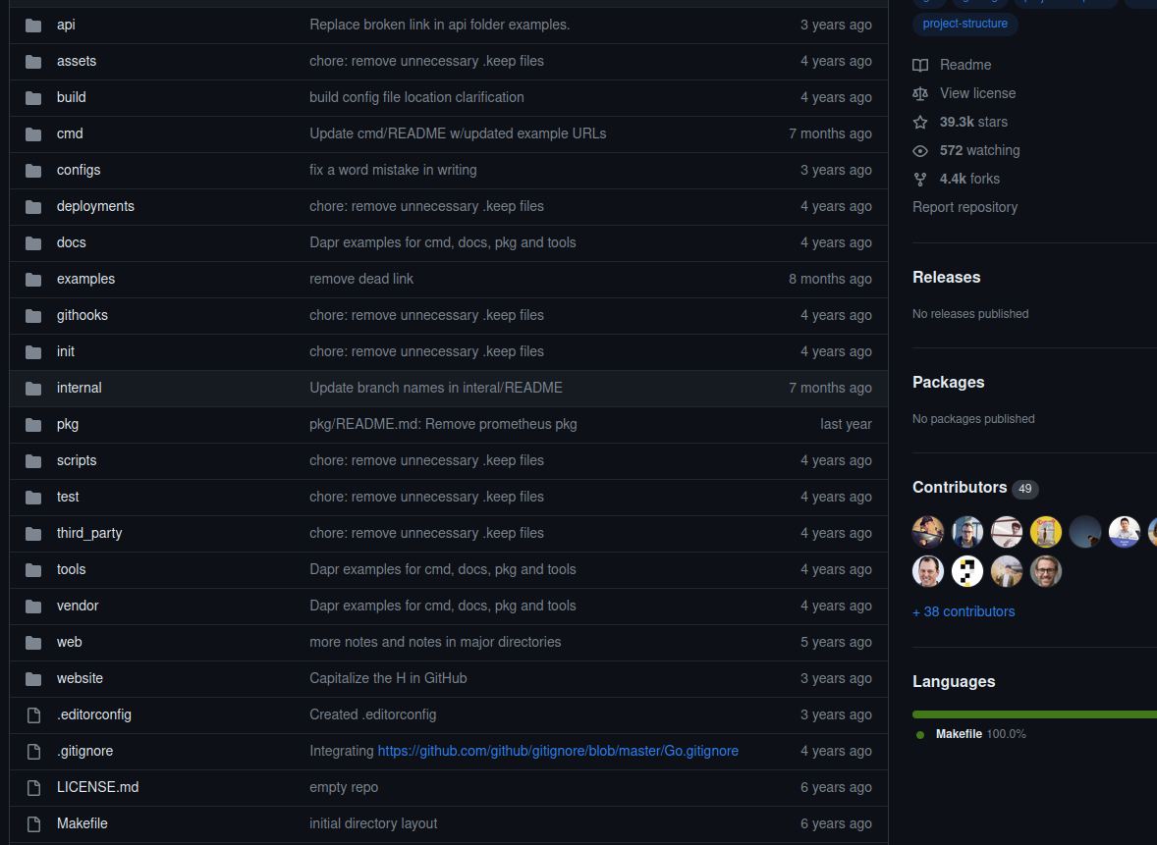
Standard Go Project Layout
“Это базовый макет организации проектов, разработанных на Golang”
“... данный макет будет явным перебором”
многие части стали де-факто стандартом

Slide 10
Дополнение
Если мы еще не обсудили, то самое время поговорить о:
директории internal
правиле “Accept interfaces, return structures”
циклических зависимостях
Dependency injection

Slide 11
Спасибо за внимание!
Вопросы?

